Slide 1
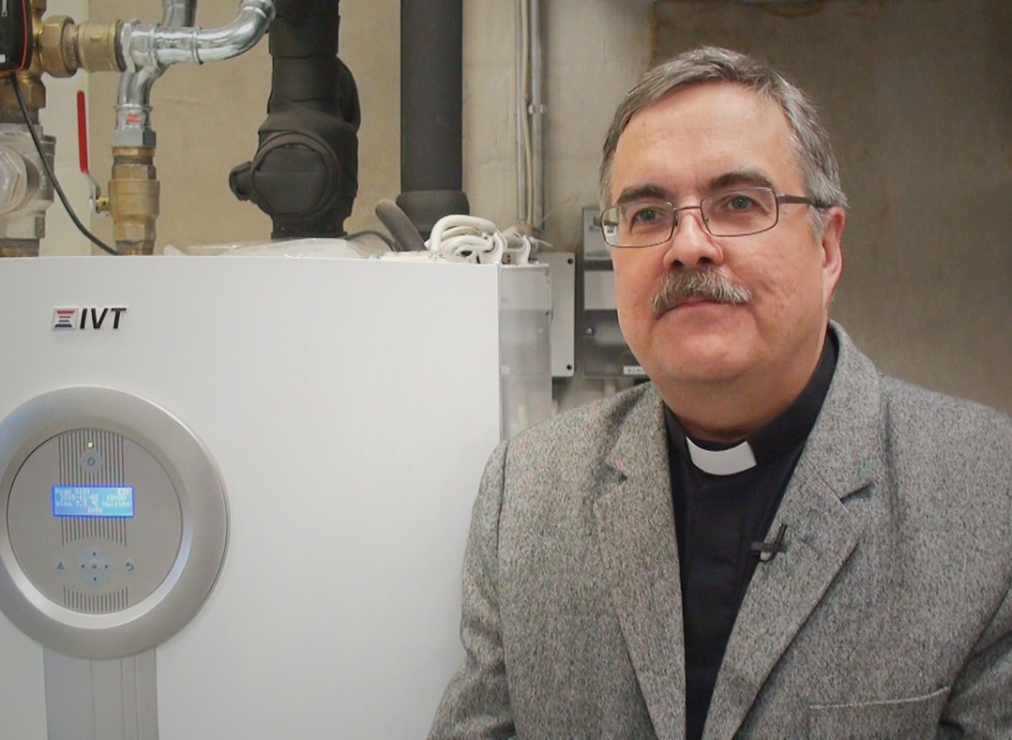
Tohmajärven seurakuntatalo öljylämmityksestä maalämpöön
Seurakuntatalo (v. 1964)
Tohmajärvi
2013
85 000 €
20 vuotta
4,5 vuotta
23 %
20 000 €
Lisätietoja
40 000 kg CO2e / vuosi

